Slide 1


苏教版小学语文
第 七 册
30.春联
执教者：季文娜

Slide 2
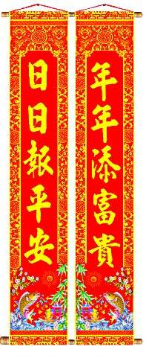
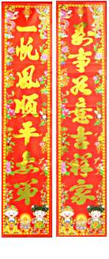
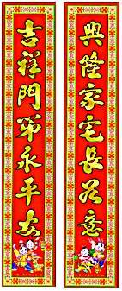
竹 报 岁 平 安
梅 开 春 烂 漫
依 然 十 里 杏 花 红
又 是 一 年 芳 草 绿
日 照 神 州 百 业 兴
春 回 大 地 千 山 秀
和 睦 人 家 幸 福 多
勤 劳 门 第 春 光 好

Slide 3




依然十里杏花红
又是一年芳草绿

Slide 4


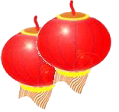
日照神州百业兴
春回大地千山秀

Slide 5
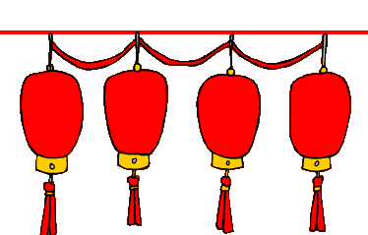

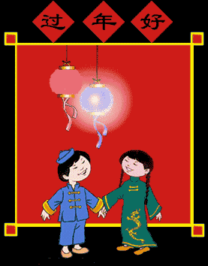
和睦人家幸福多
勤劳 门第春光好

Slide 6
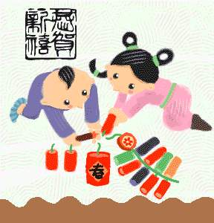



Slide 7

红桃开口贺新年
绿柳舒眉辞旧岁

Slide 8


Slide 9


Slide 10
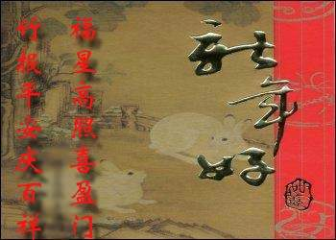

Slide 11
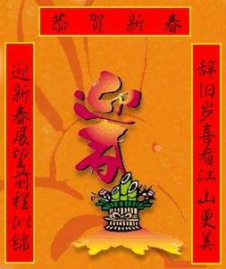

Slide 13
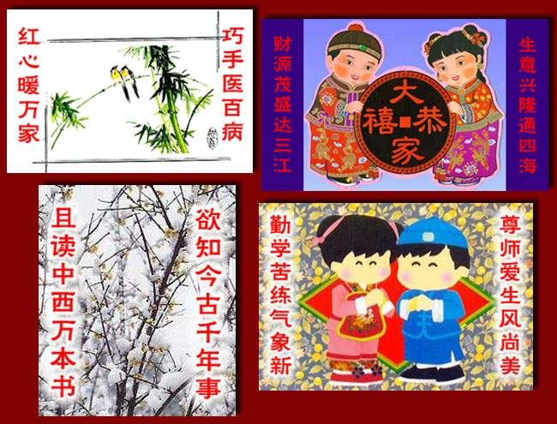

Slide 14



有关春联的网站:
http://www.cssx.net/yixue/ketang/chunlian

